Slide 1
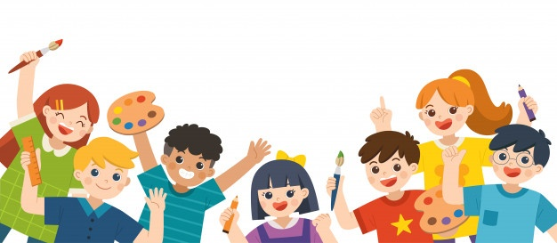

Fecha 12/04/2021
LOS COLORES PRIMARIOS
Objetivo: CONOCER LOS COLORES PRIMARIOS
Departamento Educación Artística

Slide 2

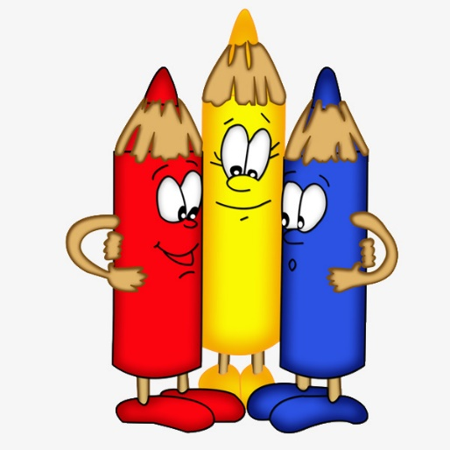
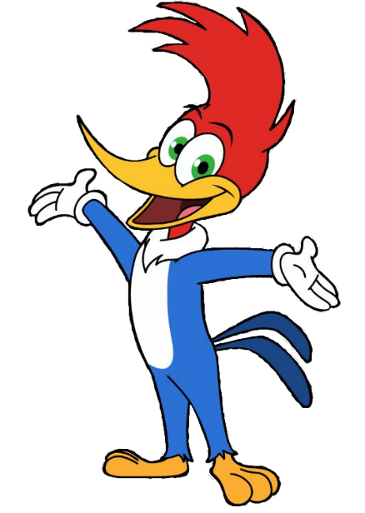
Los colores primarios
Son los colores que existen sin la
combinación de otros. Estos son el rojo, el
azul y el amarillo.

Slide 3
Materiales:
Block de dibujo
Plasticina azul, roja y amarilla

